Slide 1
Τραγούδα
Στην παρουσίαση θα βρείτε σκηνές της ταινίας μας.
Επιλέξτε, όποια ή όποιες επιθυμείτε και γράψτε από κάτω μία λεζάντα. Για να φτιάξετε λεζάντα, θα πάτε στην επιλογή «Σχήματα» , που υπάρχει στη δημιουργία ppt στην «Εισαγωγή». Μπορείτε να βάλετε τη φωτογραφία και τη λεζάντα σε ένα δικό σας ppt ή σε ένα αρχείο word. Μην ξεχάσετε να γράψετε το όνομά σας και μετά να την ανεβάσετε στις εργασίες, για να τη δούμε όλοι μαζί την άλλη φορά.
Θα βρείτε και ένα παράδειγμα στην 1^{η} σκηνή, αλλά αν θέλετε μπορείτε να επιλέξετε και αυτή.

Slide 2
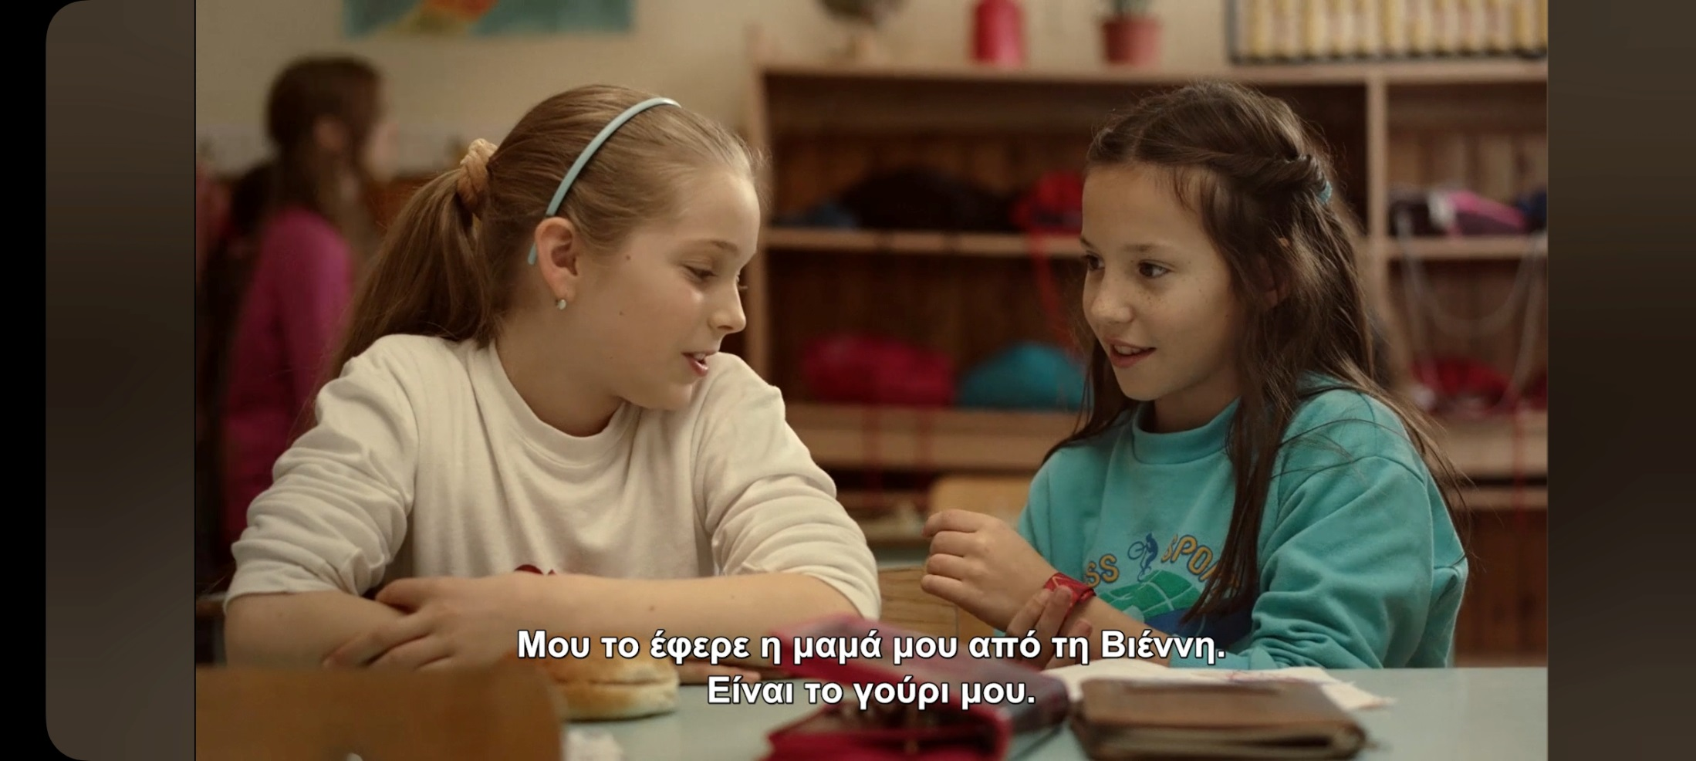
Το μαγικό γούρι, που φέρνει φίλους …

Slide 3
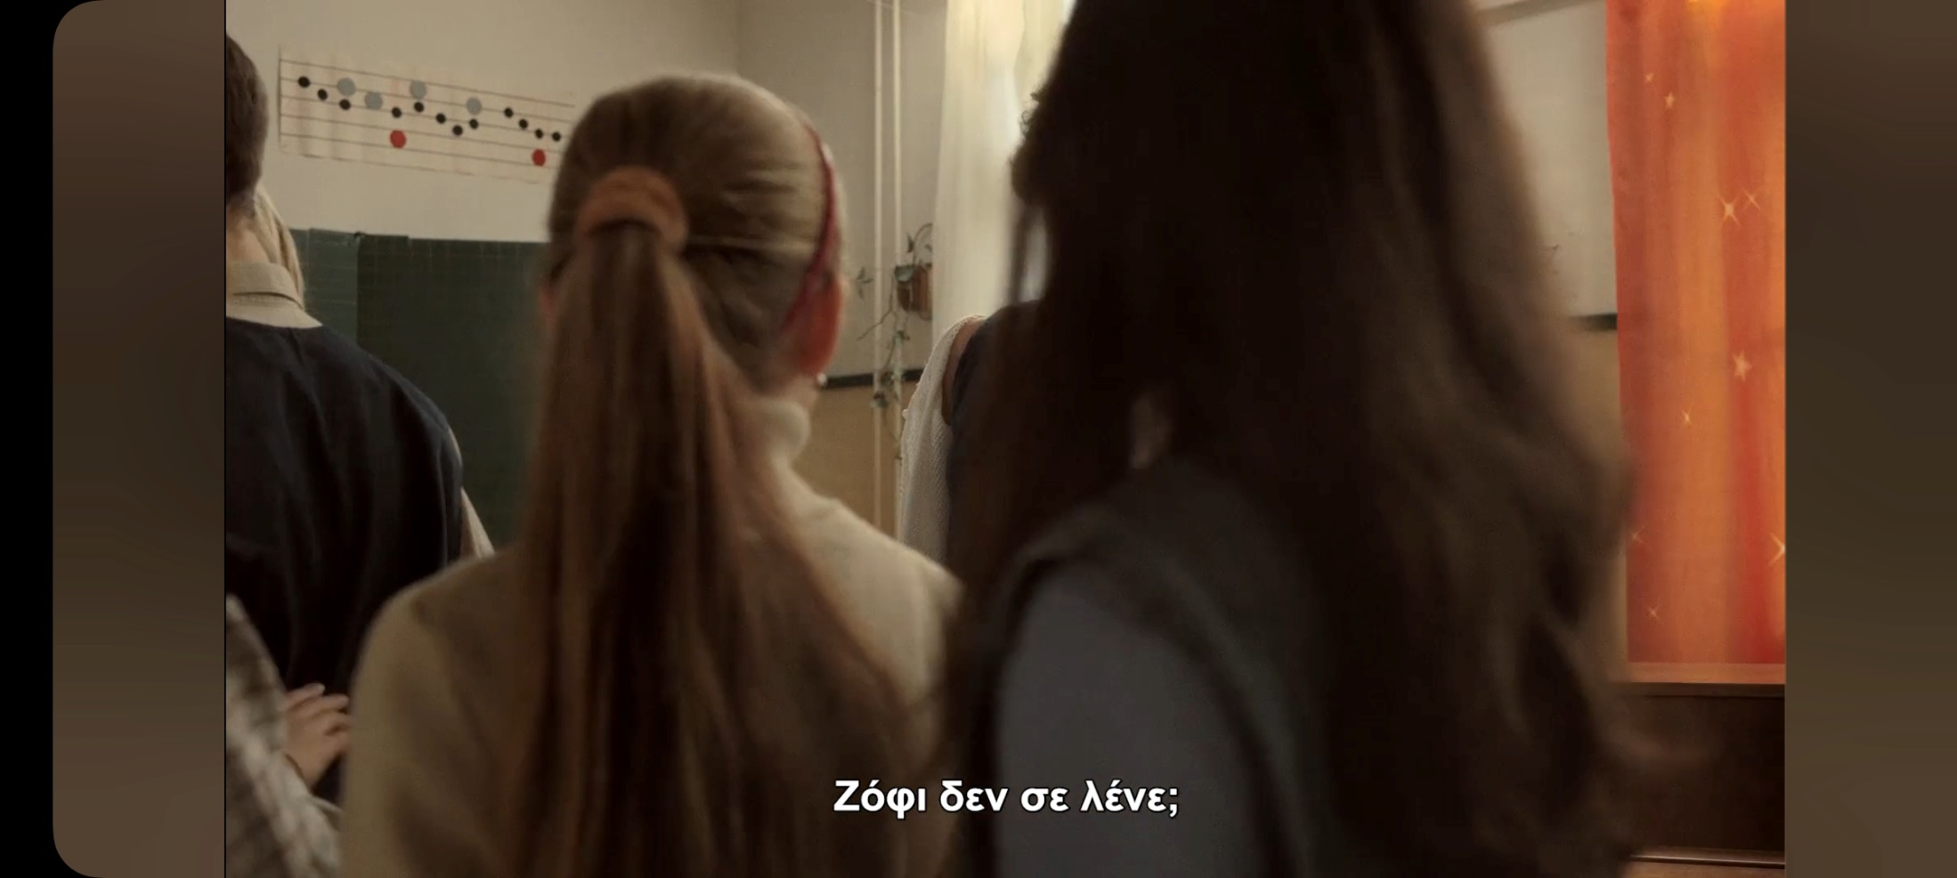
Ένα όνομα μία ιστορία!

Slide 4
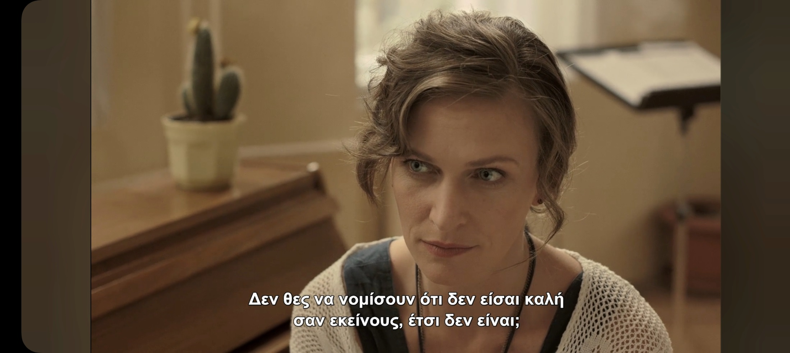
Η απόρριψη...

Slide 5
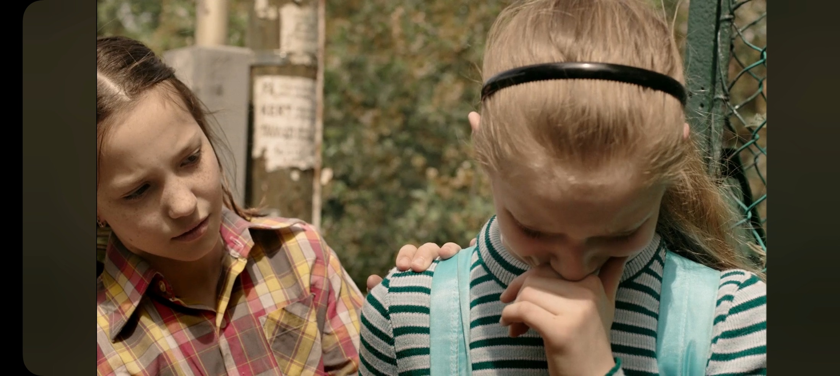
Οι αληθινοί φίλοι φαίνονται στα δύσκολα!!

Slide 6
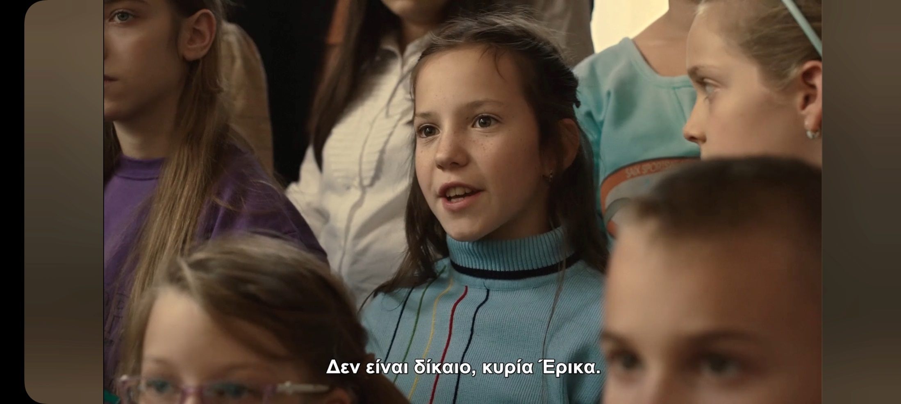
Η διαμαρτυρία !

Slide 7
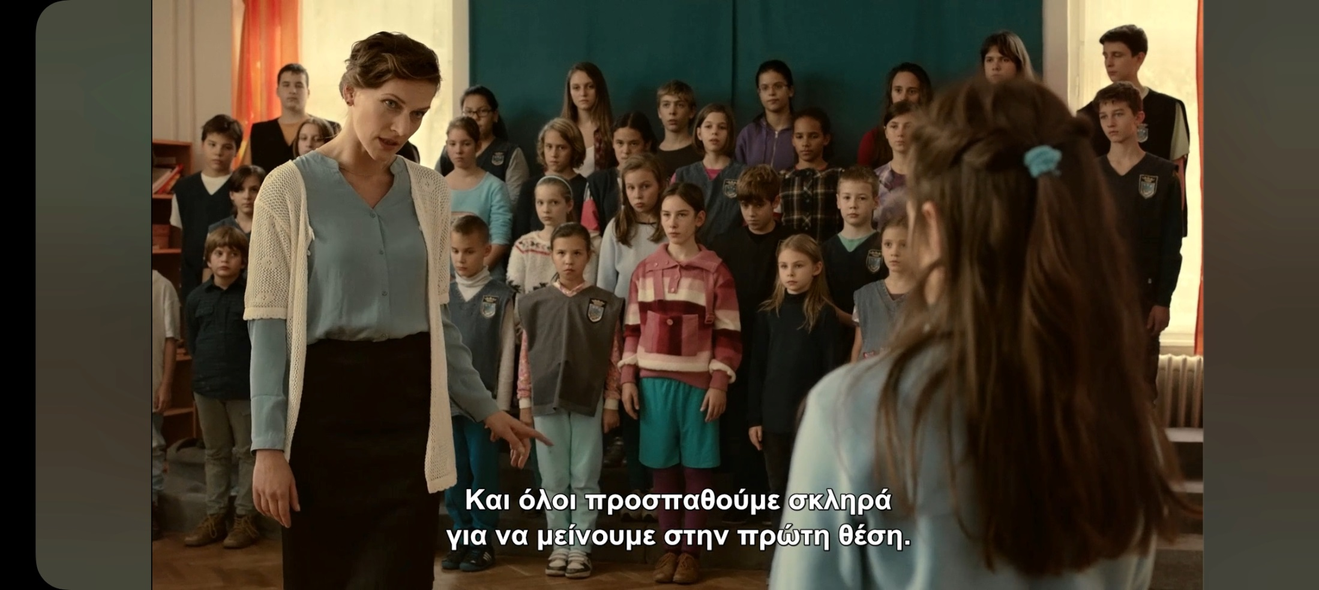
Η δικαιολογία

Slide 8
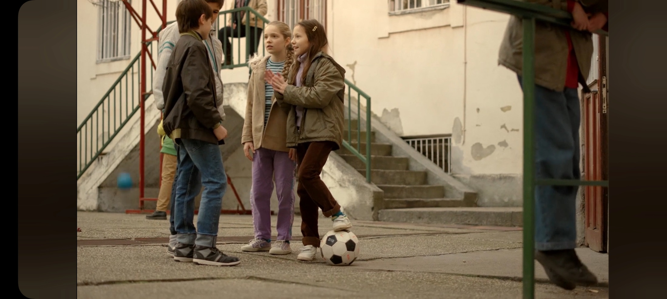
Η μυστική συμφωνία!

Slide 9
Το σωστό θέλει τόλμη!

Slide 10
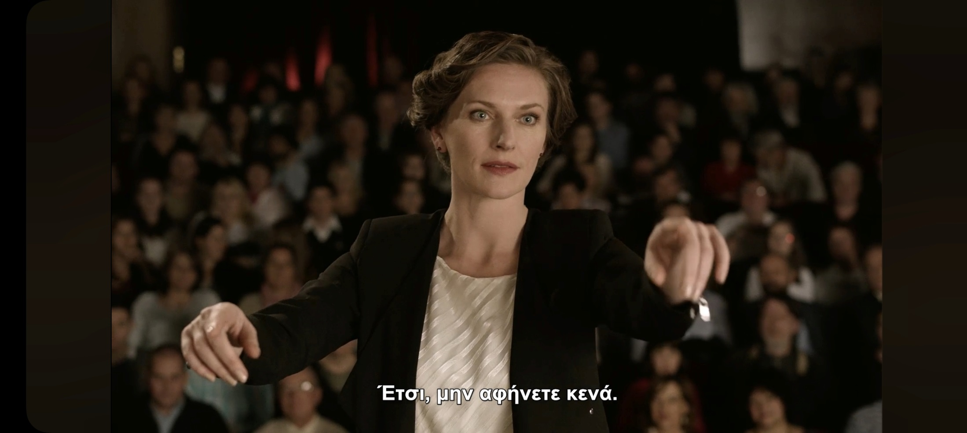
Στιγμές πρίν την εκδίκηση…..

Slide 11
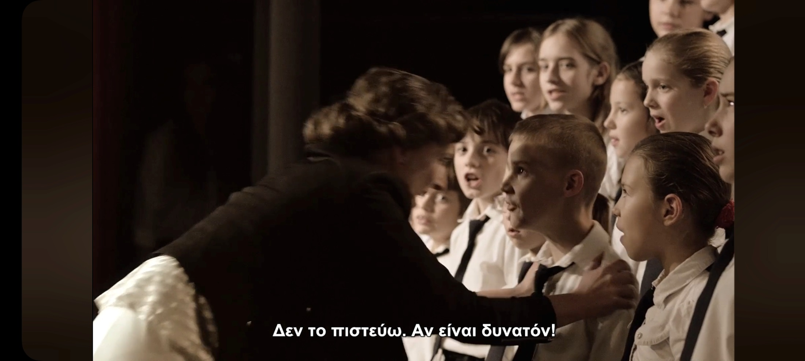
Η ώρα

Slide 12
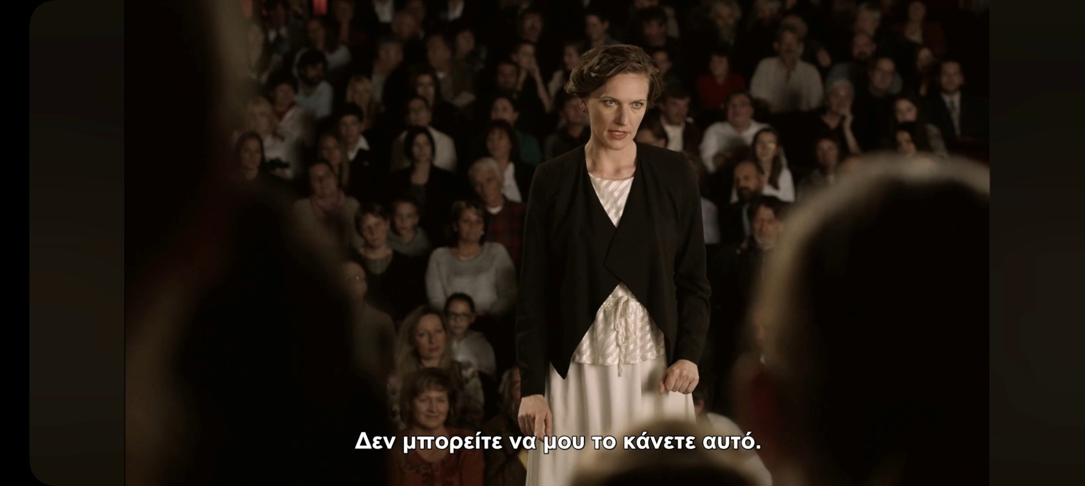
Κι όμως μπορούμε!

Slide 13
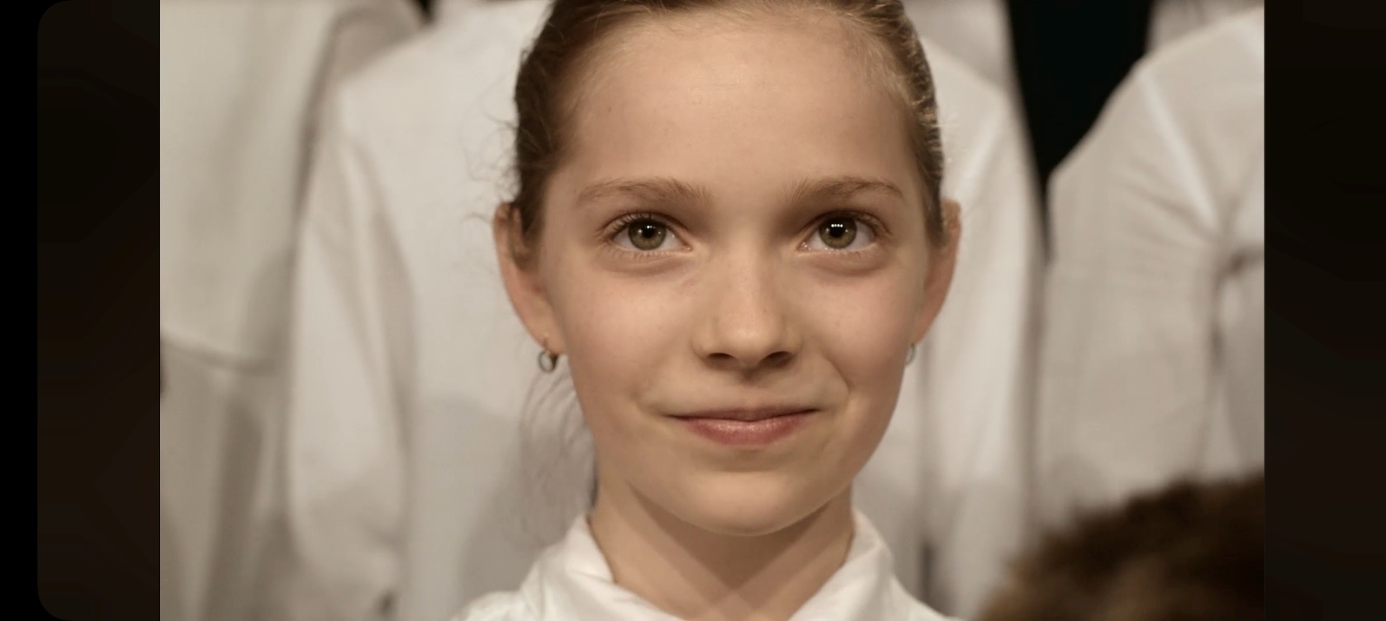
Η ικανοποίηση στα μάτια!

Slide 14
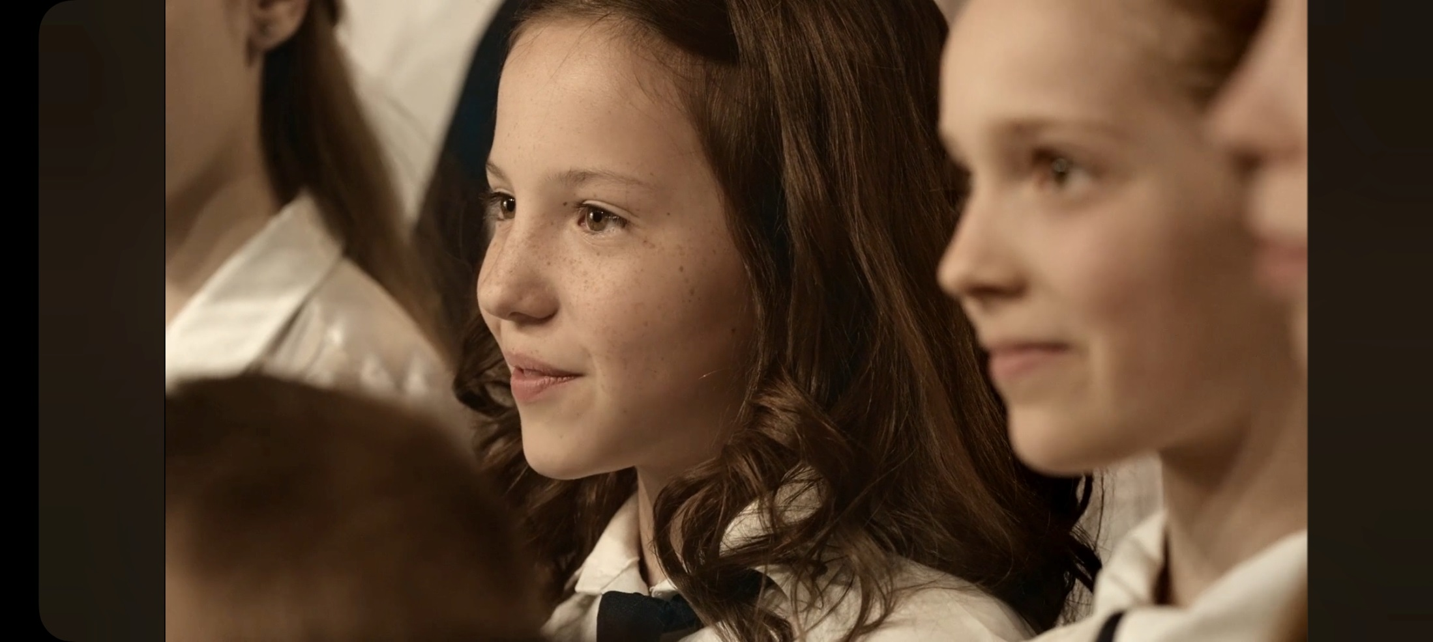
Η φιλία νικάει!

